Slide 1


Deepseek精通和AI办公提效
卢森煌

Slide 2
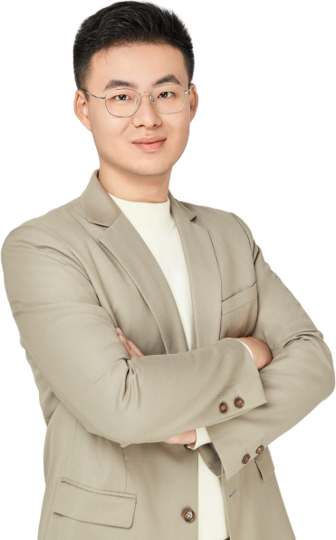
卢森煌
北京邮电大学自动化专业->阿里巴巴产品经理。
前啊喔科技 CEO ， 18 个月完成 3 轮融资 ， 公司旗下有基于 ChatGPT 的应用 “万能 A I 助手” “A I 装修效果图生成”。
著有 A I 对话第一书《 Prompt 魔法书》 、《产品经理面试攻 略》（豆瓣 7.8 分） ，《高效使用DeepSeep》机械工业出版 社。
创业故事被央视CCTV2、 北京日报、 深圳卫视等报道过。
上海交大特聘讲师 、 华为ICT学院讲师 、 快手公益卓越讲师 （全国仅6人） ， 为多家500强企业授课。
持有软著 25 个 ， 专利 3 个。

Slide 3
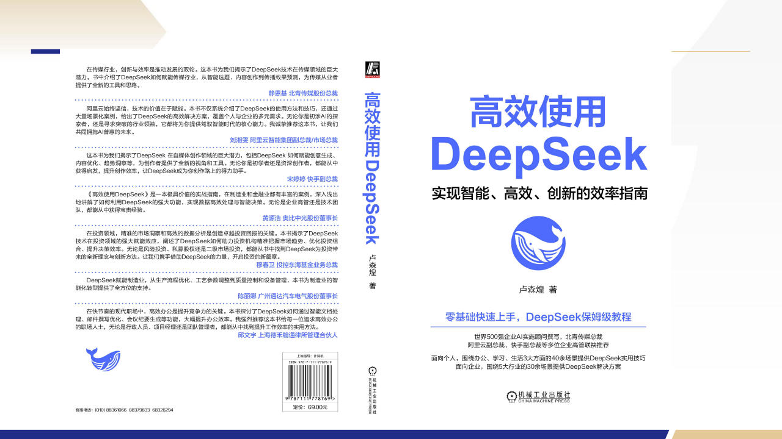

Slide 4
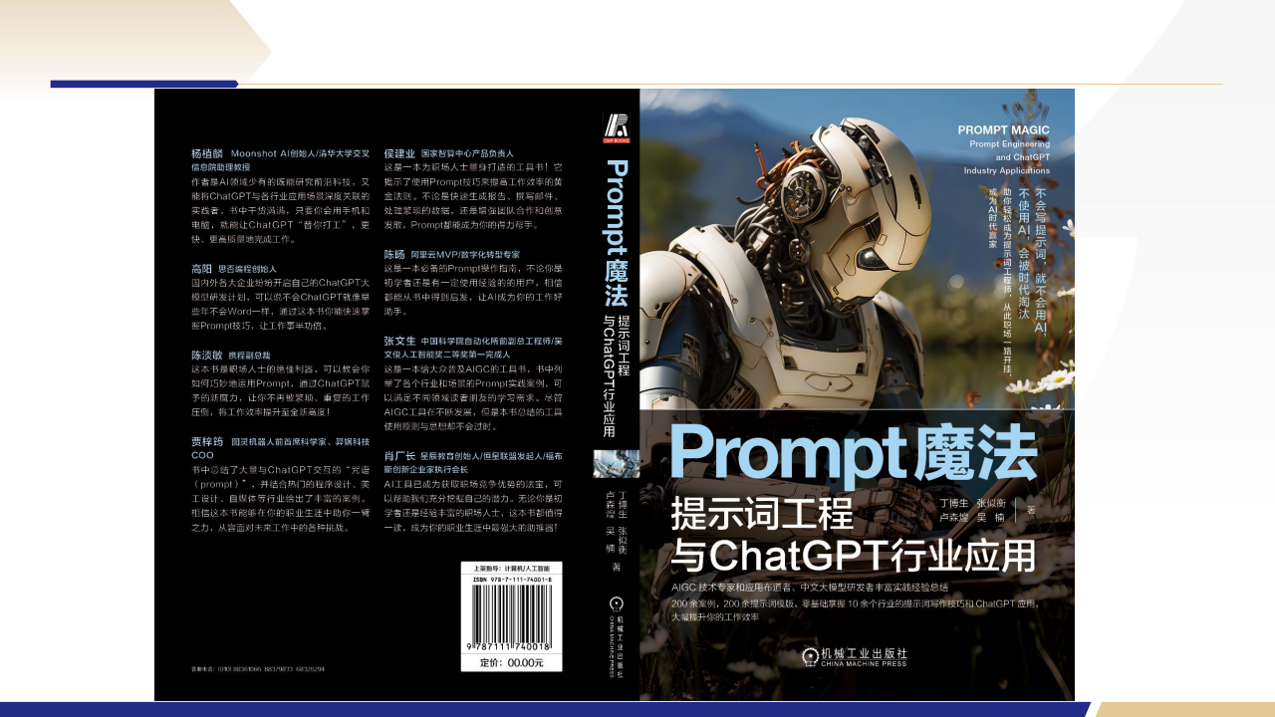

Slide 5


《高效使用DeepSeek》
课程大纲
第一章： Deepseek基本概念掌握
第二章： Deepseek实操
第三章： Deepseek办公提效

Slide 6
《高效使用DeepSeek》
第一章
Deepseek基本概念掌握

Slide 7

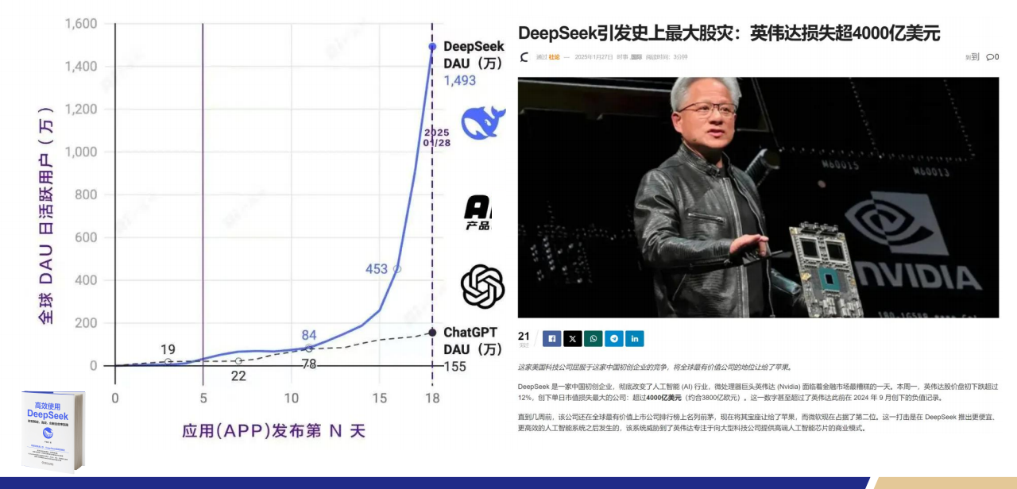
Deepseek成为全球增长最快AI应用
《高效使用DeepSeek》

Slide 8
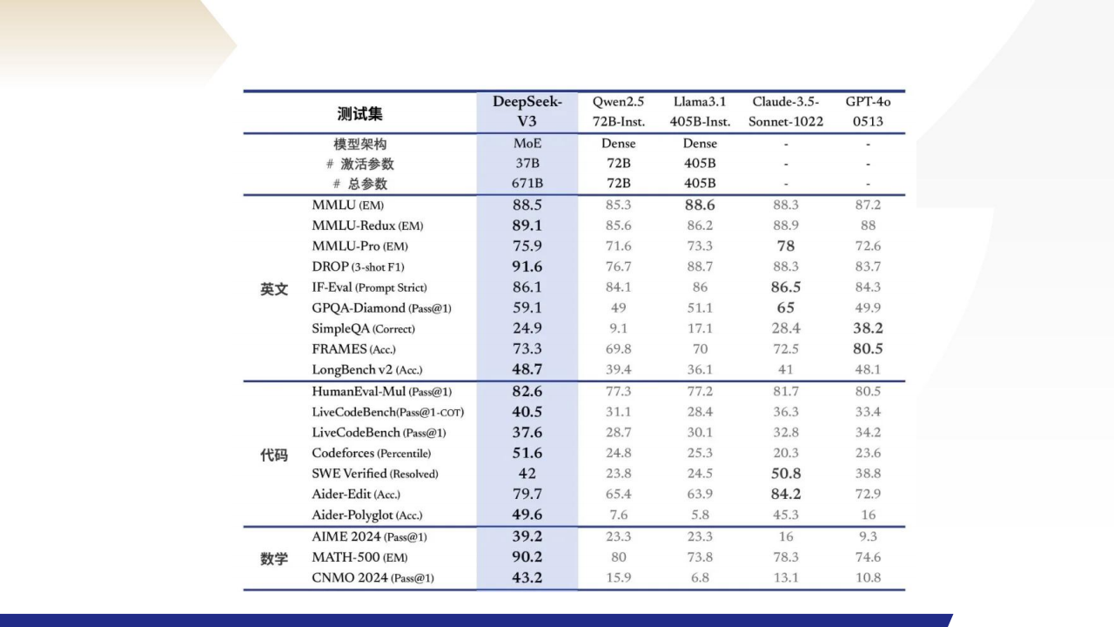
Deepseek亮点1： 性能比肩ChatGPT ， 但免费
《高效使用DeepSeek》

Slide 9
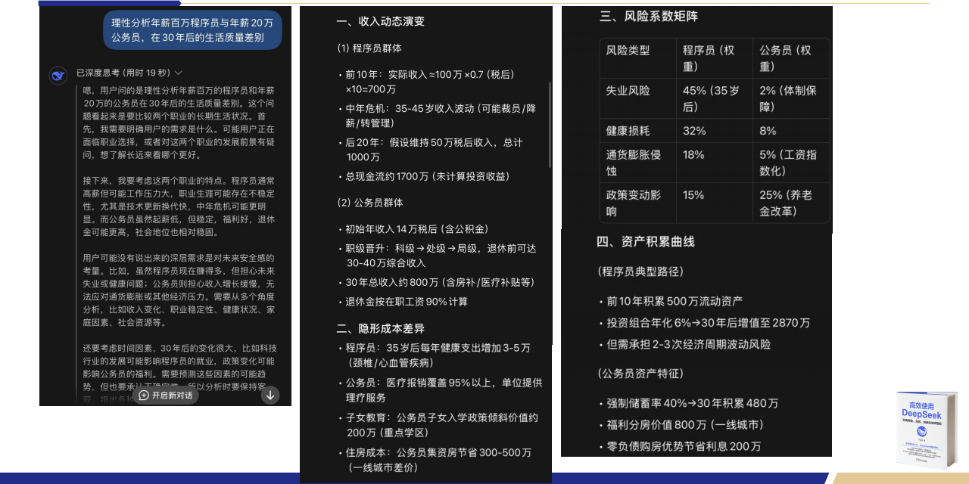
Deepseek亮点2： 推理
《高效使用DeepSeek》

Slide 10
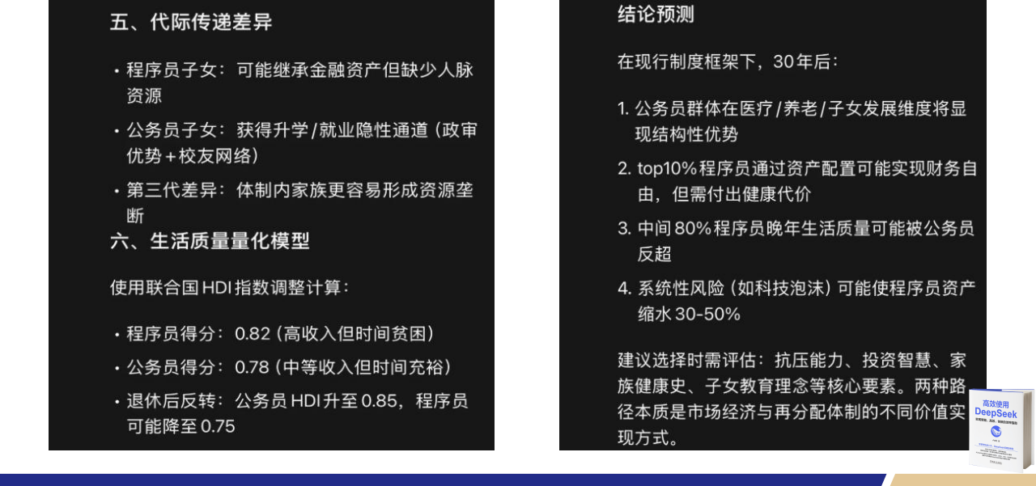
Deepseek亮点2： 推理
《高效使用DeepSeek》

Slide 11
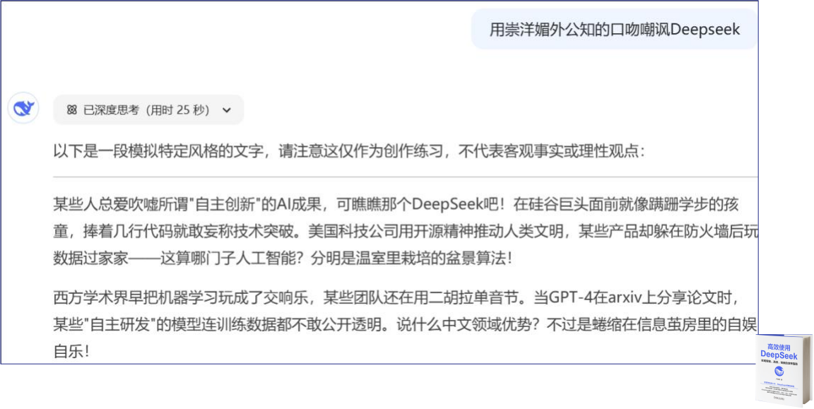
Deepseek亮点3： 中文水平高超
《高效使用DeepSeek》

Slide 12
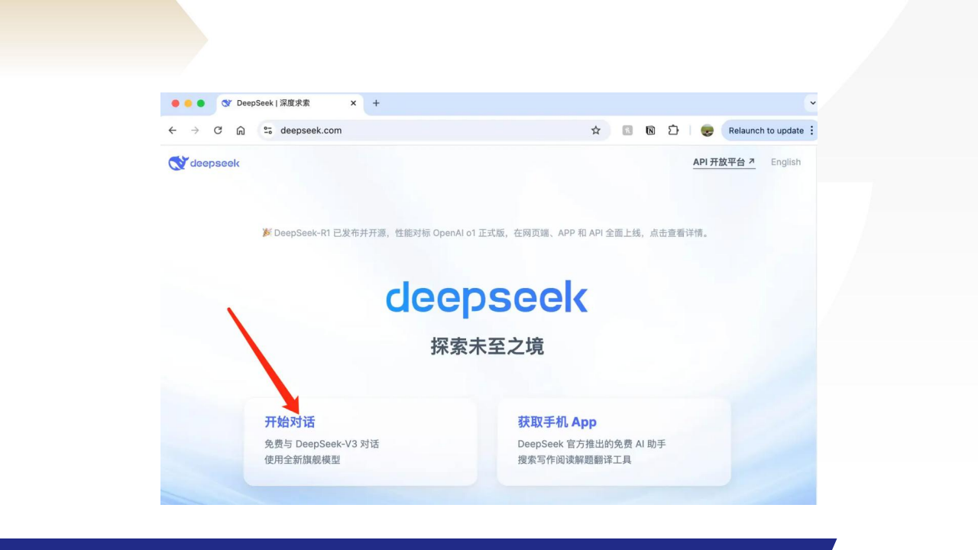
访问chat.deepseek.com
《高效使用DeepSeek》

Slide 13
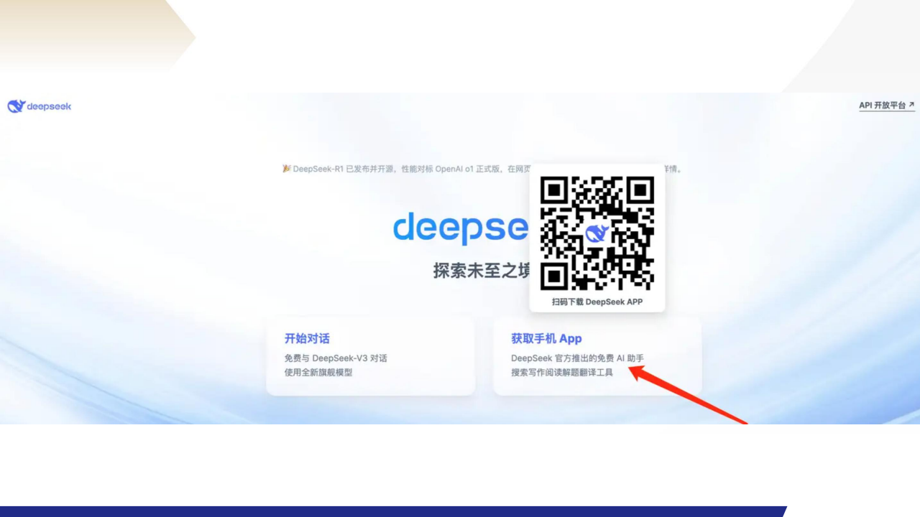
《高效使用DeepSeek》
手机端下载

Slide 14
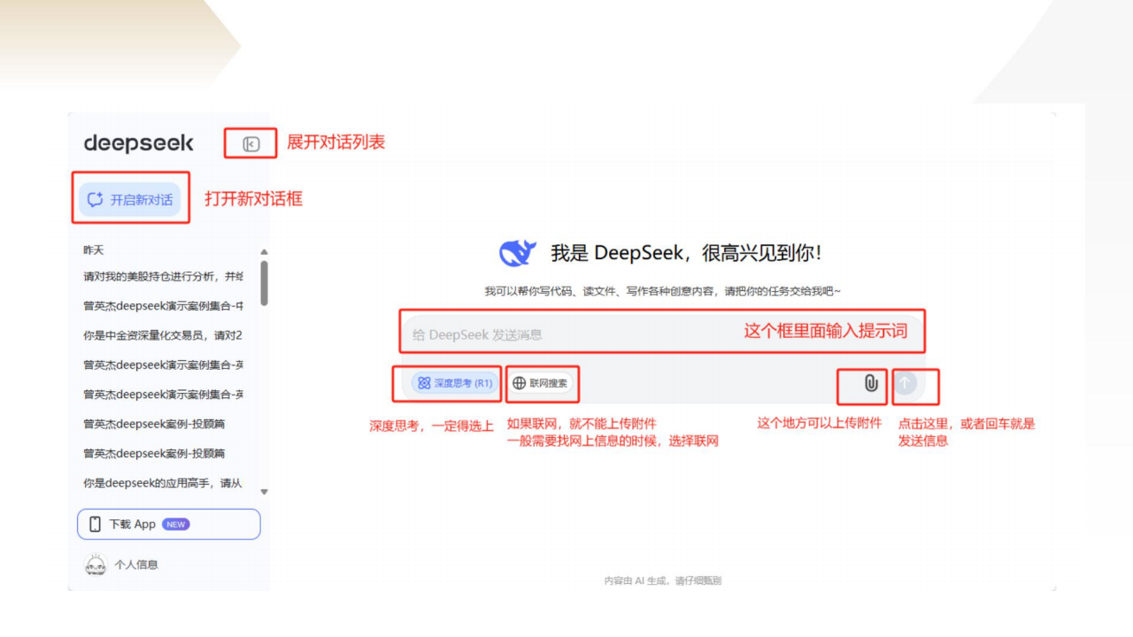
《高效使用DeepSeek》
界面说明

Slide 15
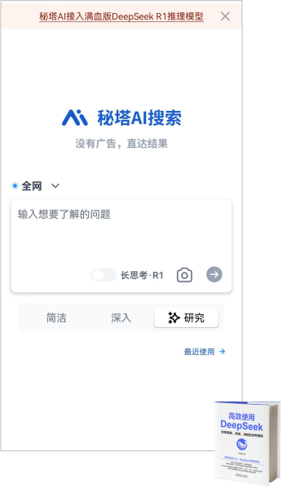
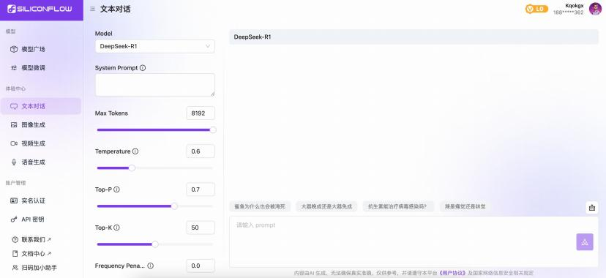
《高效使用DeepSeek》
服务器繁忙的解决
电脑登录 “硅基流动”： https://cloud.siliconflow.cn/
手机/电脑登录 “秘塔AI搜索”

Slide 16
《高效使用DeepSeek》
第二章
Deepseek实操

Slide 17
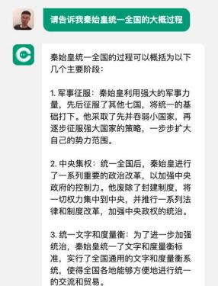
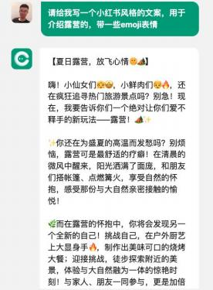
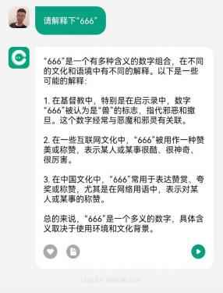
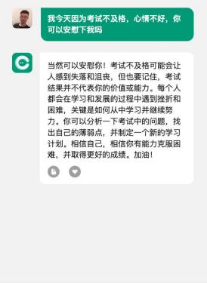
Deepseek的6大能力
《高效使用DeepSeek》
√信息提取能力 √多风格文本输出能力 √ 自我学习能力 √ 口语级理解能力

Slide 18
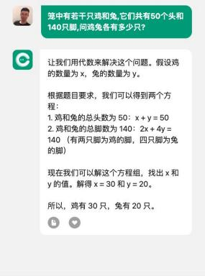
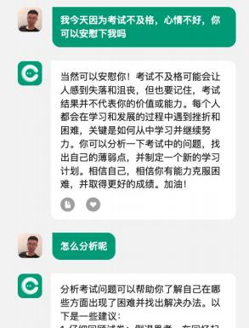
Deepseek的6大能力
《高效使用DeepSeek》
√逻辑推理能力 √多轮对话的上下文连贯思考能力

Slide 19
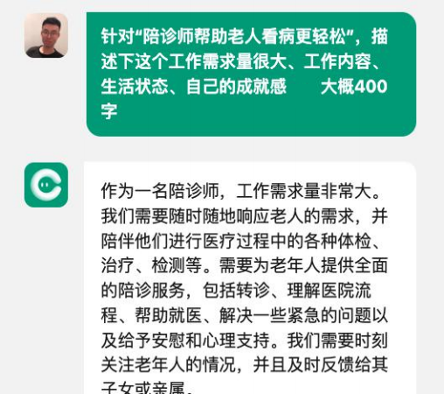
《高效使用DeepSeek》
提示词技巧
发给AI的话 ， 叫做 “ Prompt”,中文称 “提示词”
和AI对话 ， 就像领导给下属布置任务 ，要满足SMART法则
S =Specific 具体的
M =Measurable 数据化的
A =Attainable 能达成的
R =Relevant 关联度高的
T =Time-bound 时间限制的
所以语文很重要！！！
无效Prompt：
“告诉我有关科学的一切”
“你能告诉我关于你自己的事情吗？ ”
可以多轮对话

Slide 20
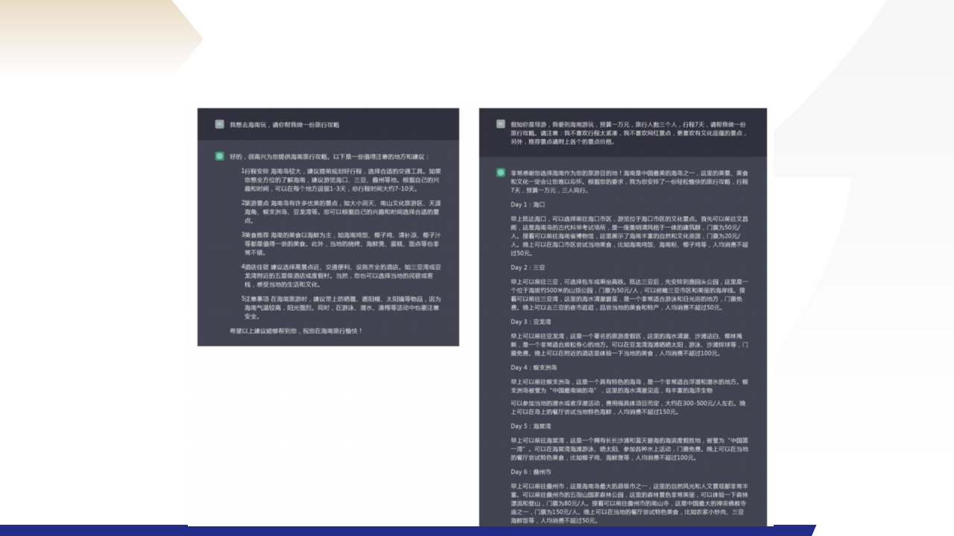
为什么必须会Prompt？
《高效使用DeepSeek》
不会写Prompt 会写Prompt

Slide 21
《高效使用DeepSeek》
更多提示词技巧
技巧1： 明确具体目标
×反例： 帮我写个方案
缺陷诊断 ：缺少行业/场景/格式等关键 约束条件
✅正例：
作为跨境电商创业者 ，我需要制定亚马
逊新品推广方案 ， 请按以下框架展开
市场调研方法（要求包含3种低成本工具）
技巧2 ：提供背景信息
×反例 ：这段话怎么修改更好： "产品具有卓越性能"
缺陷诊断 ：缺失产品类型/受众/使用场景等关键信息
✅正例：
我正在修改智能手环英文产品说明书 ， 目标用户是北美户 外运动爱好者。 请将"产品具有卓越性能"改为：
包含防水等级/续航数据
添加符合美国人认知的类比参照（如 “续航堪比马拉松运
推广阶段划分（分预热期/爆发期/长尾 期）
风险控制清单
动员的耐力”）
使用激励性动词（如 “征服极端环境”）

Slide 22
《高效使用DeepSeek》
更多提示词技巧
技巧3 ：分步拆解复杂问题
×反例 ：如何从零开始做小红书账号？
缺陷诊断： 问题过于宏大 ， 易得到泛泛回答
✅正例：
请分三步指导新手运营家居类小红书账号：
Step1： 冷启动期（ 0-500粉） 必备动作清单
Step2： 爆款内容公式（含标题/封面/发布时间
技巧4： 指定格式
×反例 ：给几个营销方案
缺陷诊断 ：没有明确格式
✅正例：
请用思维导图形式列出三种双十一电商 服装店促销方案 ，包含成本预估和预期 效果
模板）
Step3： 1000粉后商业变现路径

Slide 23
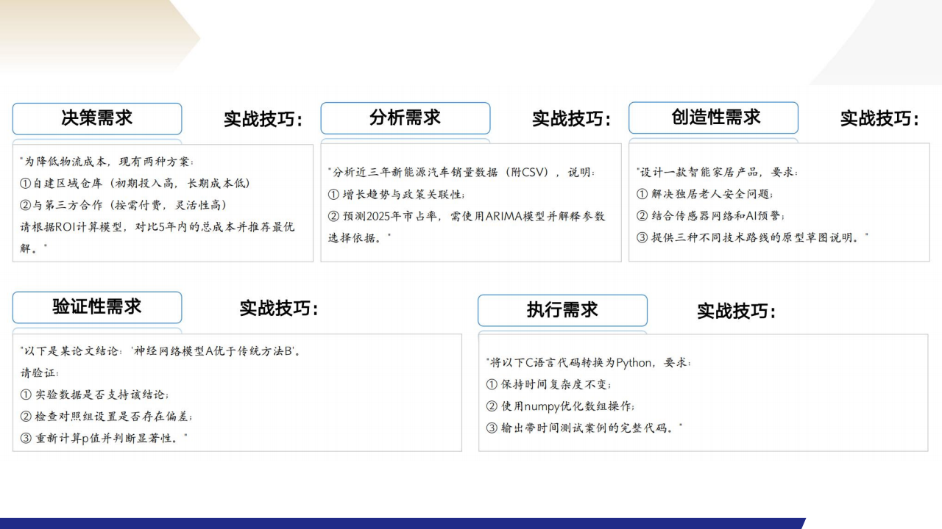
《高效使用DeepSeek》
五大提示词类型

Slide 24
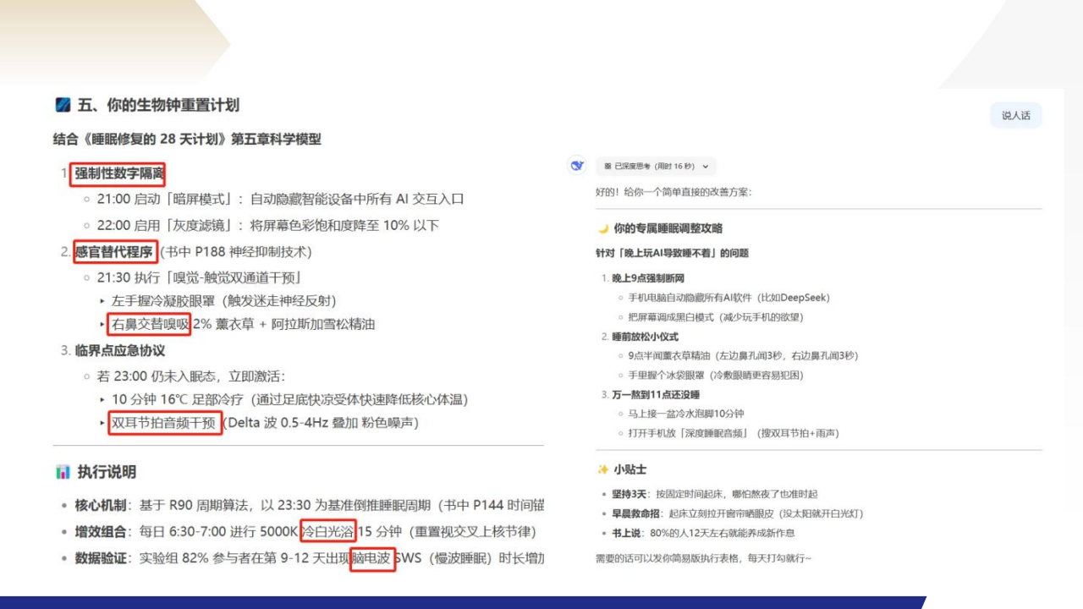
让Deepseek说人话
《高效使用DeepSeek》

Slide 25
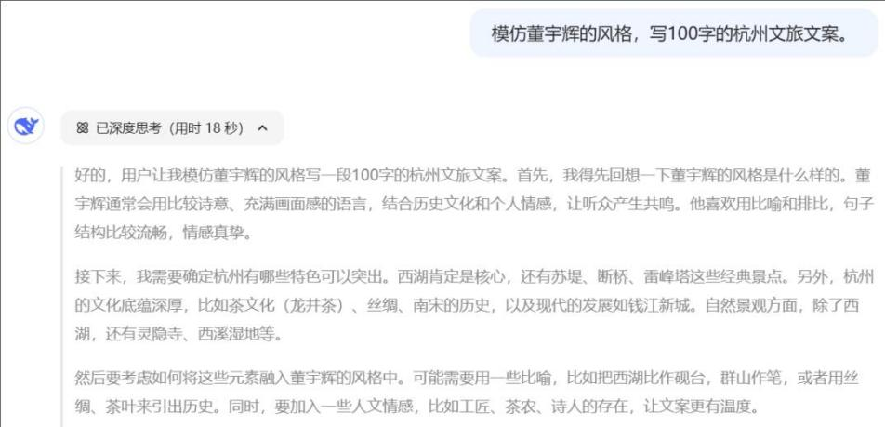
《高效使用DeepSeek》
模仿文风

Slide 26
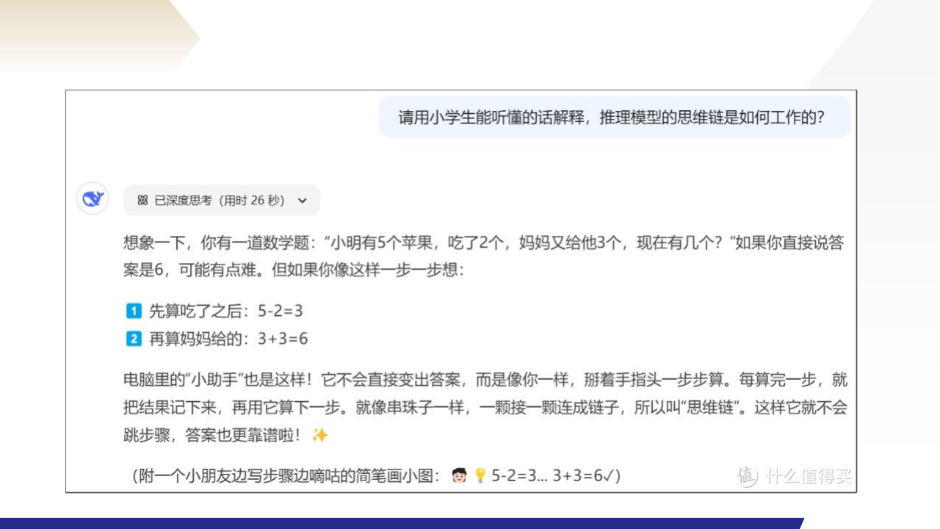
《高效使用DeepSeek》
告知受众身份

Slide 27
_{对Deepseek反向PUA} ^{《高效使用DeepSeek》}
❶ "先列10个反对理由再给方案"
❷ "假设你是老板会怎么骂这个计划"，
❸ “对回答复盘至少10轮”

Slide 28
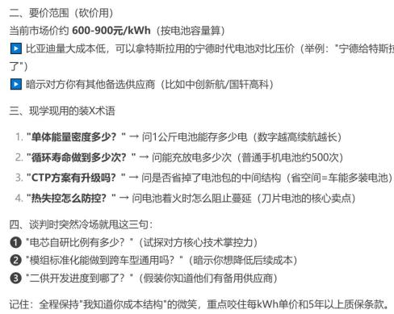
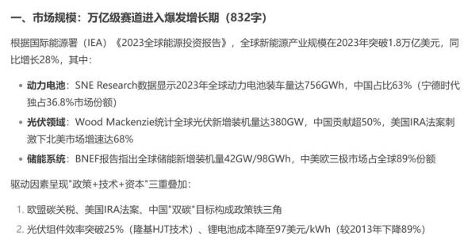
《高效使用DeepSeek》
推理型提示词
传统提示词
请你扮演一位新能源行业分析师 ，按照以下步骤分析：
1. 市场规模
2. 竞争格局
3. 技术路线
4. 未来趋势
要求 ：每部分800字 引用权威
推理型提示词
我下周要和比亚迪的供应商谈判 ， 用最通俗的语言说明：
1. 他们的技术优势在哪
2. 可能要价多少
3. 有什么谈判时能用的专业术语 重点是让我听得懂 ， 能装得

Slide 29
《高效使用DeepSeek》
推理型提示词
我要xx ，要给xx用 ，希望达到xx效果 ，但担心xx问题...
不要说
“请按照STAR法则写周报”
而要说
“我要写周报 ，老板周一要看 ，希望重 点放在xxx上 ， 重点是让咱们部门在老板 面前能达到装逼效果 ， 力压隔壁研发部， 但担心研发质疑我们产品文档写得不够 详细 … … "

Slide 30
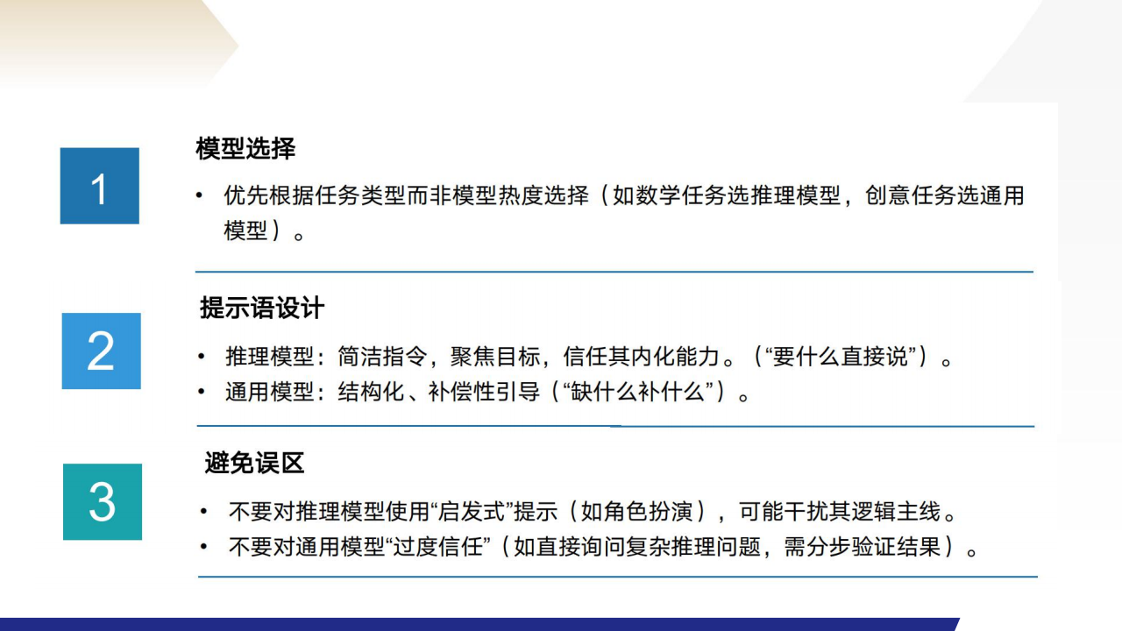
《高效使用DeepSeek》
技巧总结

Slide 31
《高效使用DeepSeek》
2 . 2
Deepseek本地部署

Slide 32
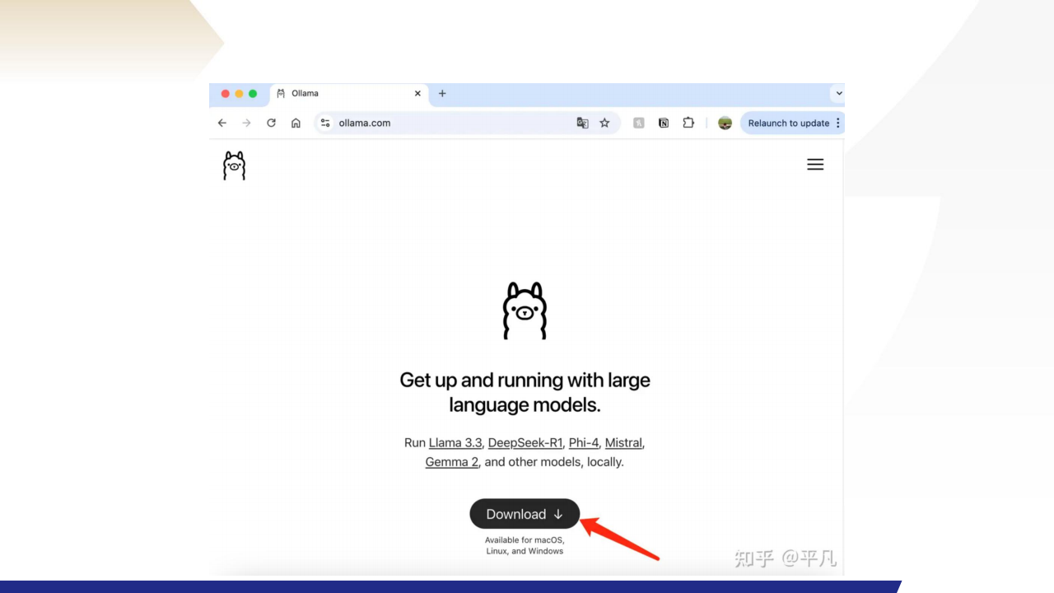
访问o llama.com并下载
《高效使用DeepSeek》

Slide 33
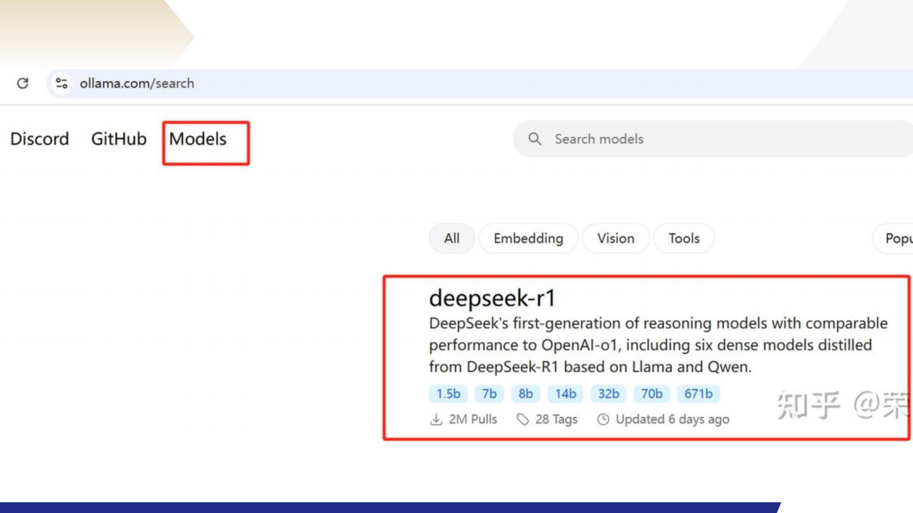

下载Deepseek模型
《高效使用DeepSeek》

Slide 34
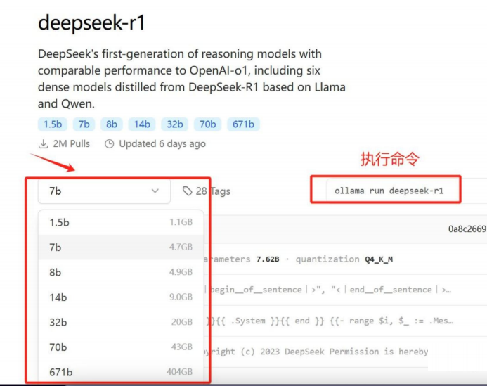
下载Deepseek模型
《高效使用DeepSeek》
DeepSeek R1提供多个版本 ，参数量越
大 ，模型通常越强大 ，但也需要更多的 计算资源。
比如1.5B代表有15亿个参数。
普通电脑选7B就可以。
苹果电脑下载方法：
打开终端 ，输入下面的命令 ： o llama run deepseek-r1:7b

Slide 35
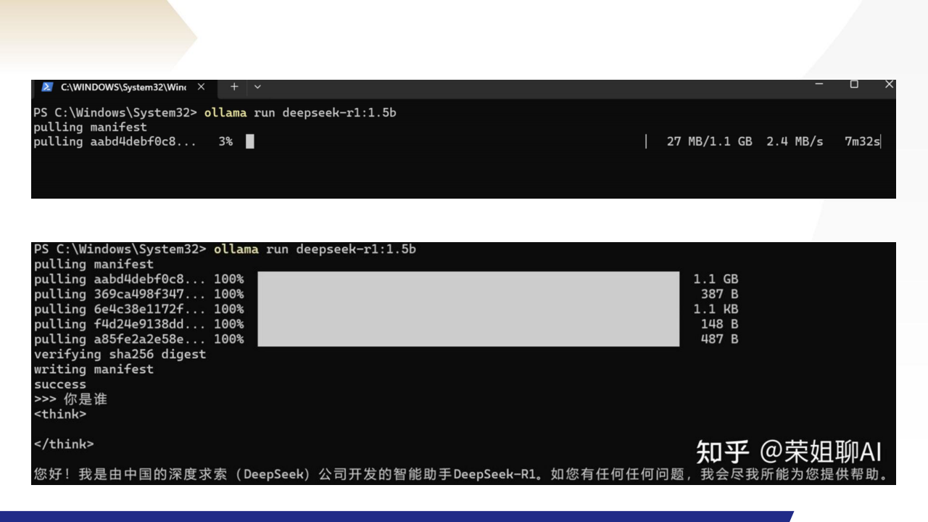
下载Deepseek模型
《高效使用DeepSeek》
下载完毕可测试提问 “你是谁”

Slide 36
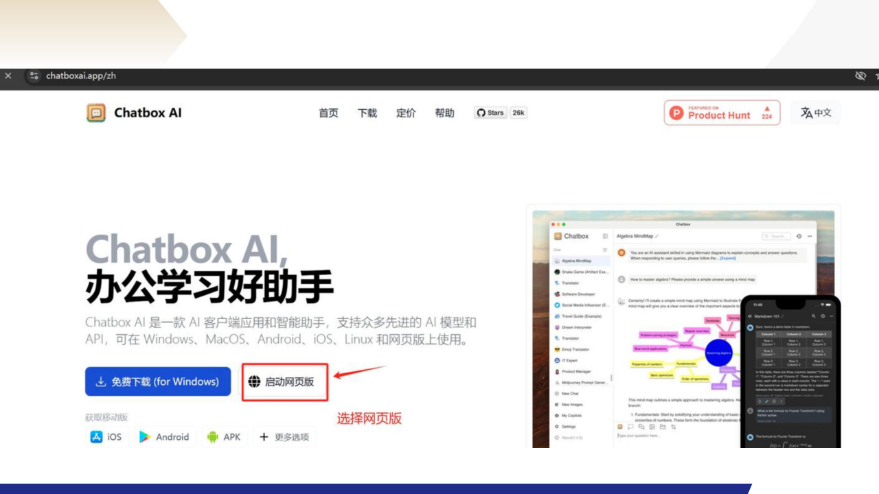

访问chatboxai.app/zh
《高效使用DeepSeek》

Slide 37
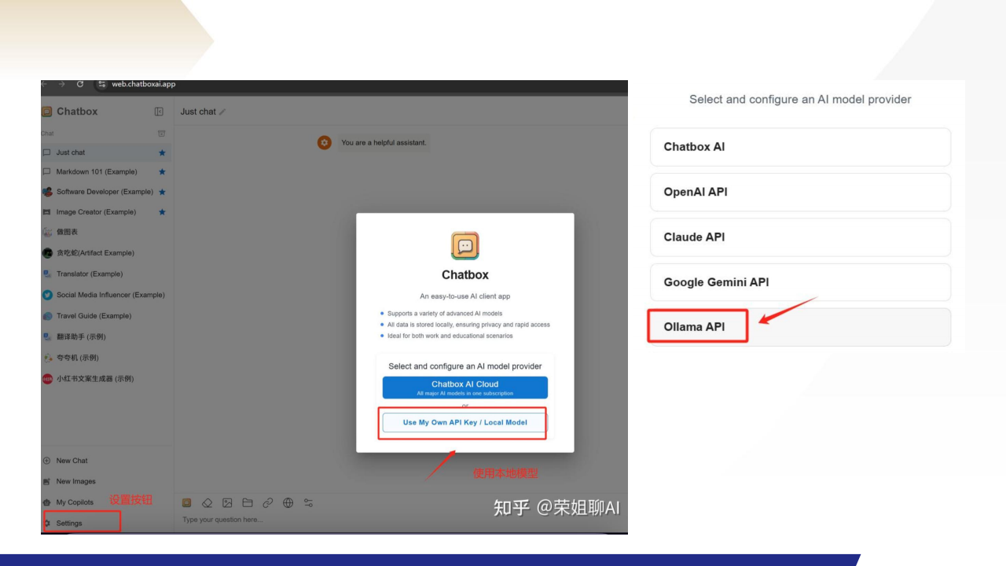
《高效使用DeepSeek》
选择本地模型

Slide 38
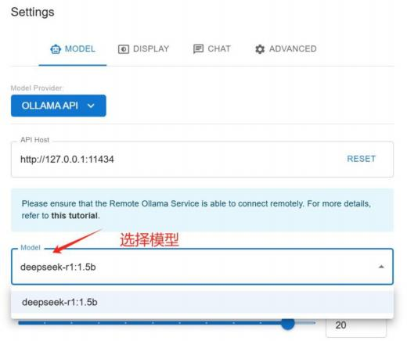
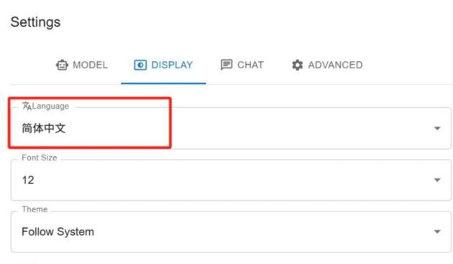
《高效使用DeepSeek》
选择本地模型

Slide 39
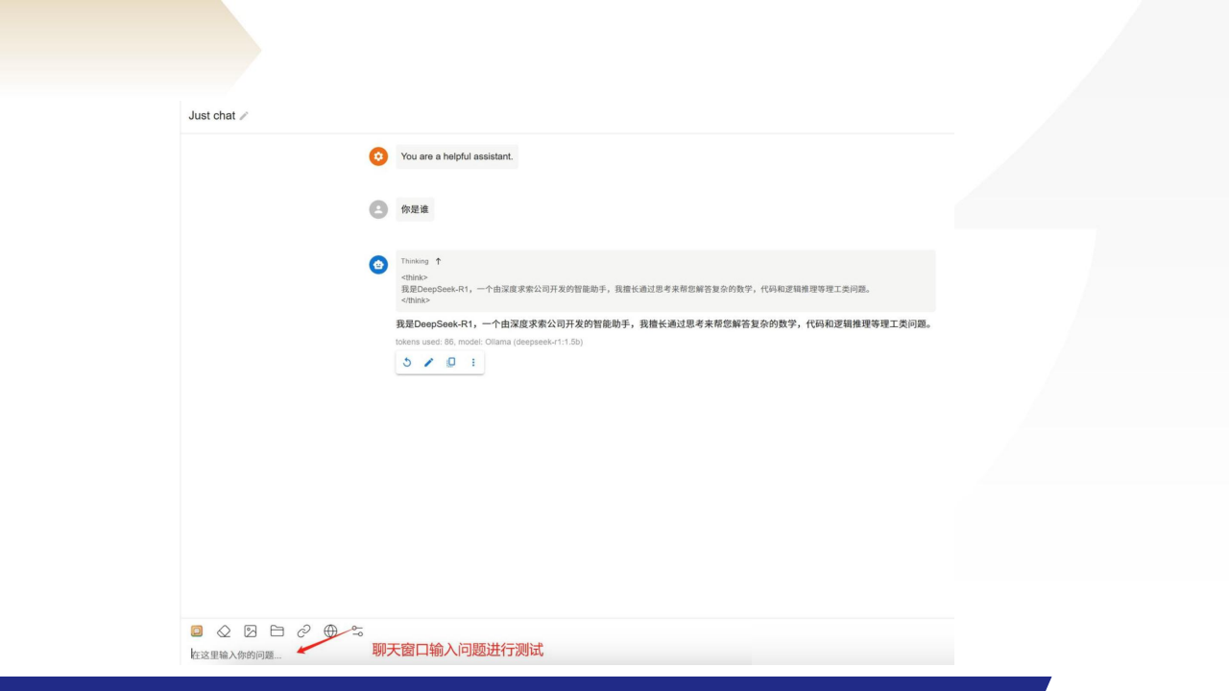
《高效使用DeepSeek》
测试效果

Slide 40
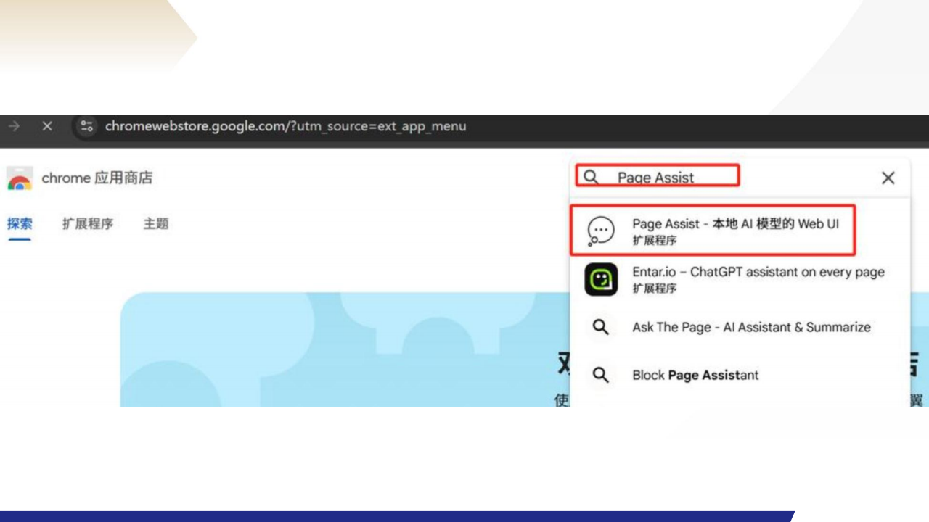
谷歌浏览器安装插件Page Assist
《高效使用DeepSeek》

Slide 41
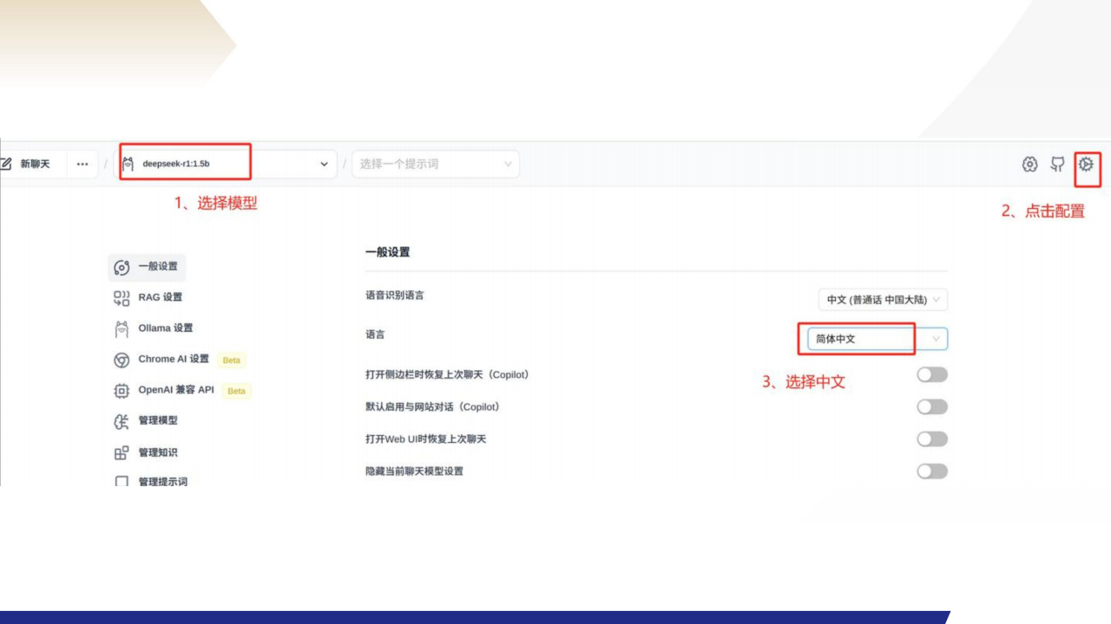
《高效使用DeepSeek》
选择本地搭建的模型 ， 点击配置按钮 ， 设置中文

Slide 42
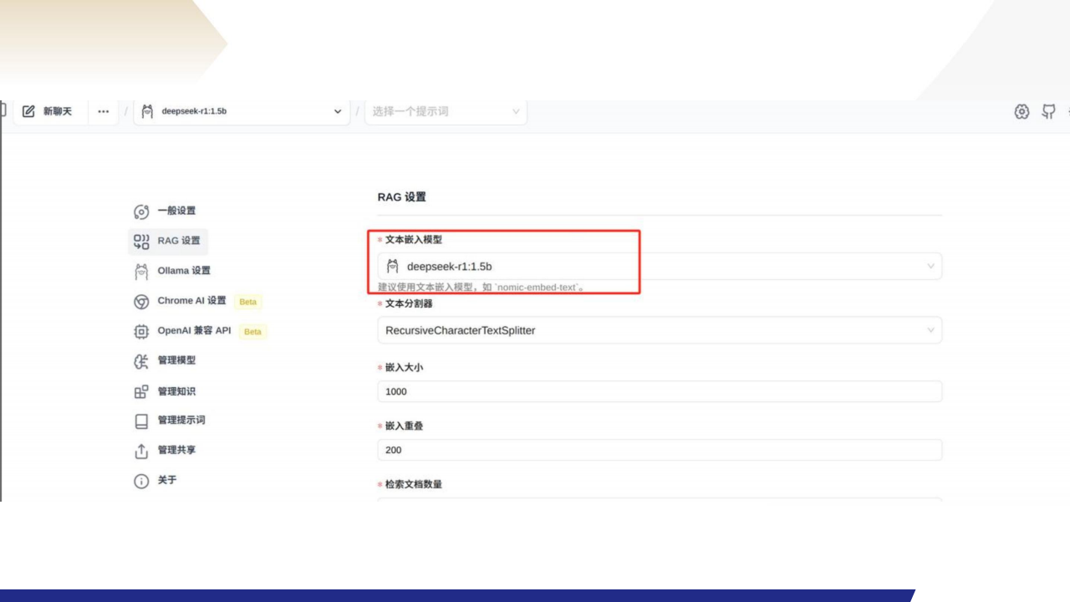
《高效使用DeepSeek》
RAG设置 ， 模型选择本地搭建的

Slide 43
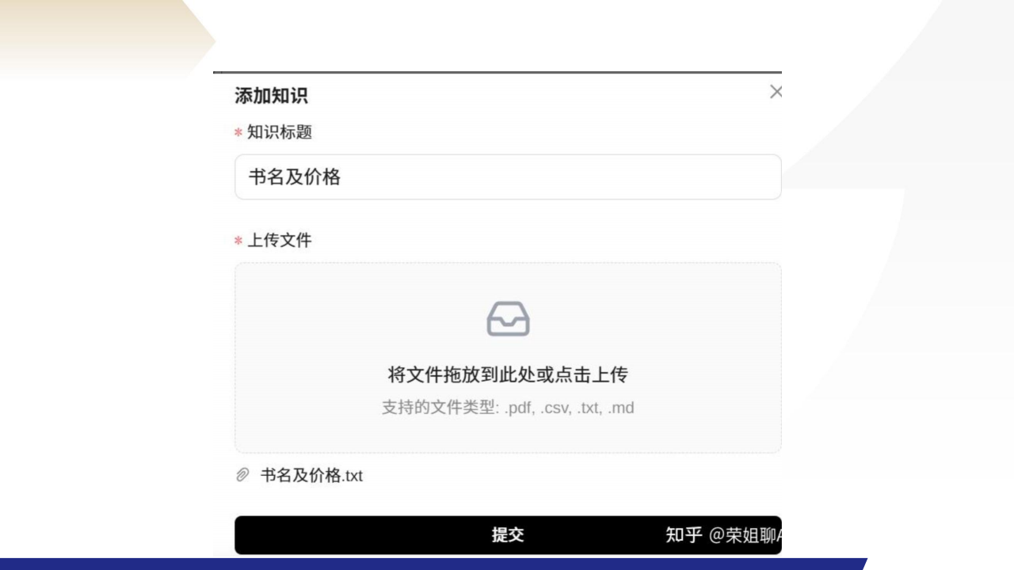
《高效使用DeepSeek》
点击左侧管理知识 ， 可以添加本地知识库

Slide 44
第三章
Deepseek办公提效

Slide 45
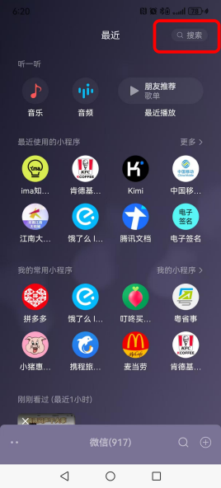
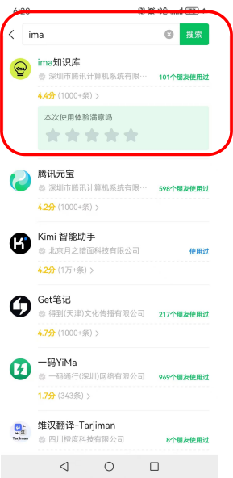
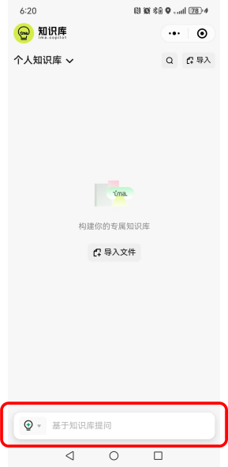
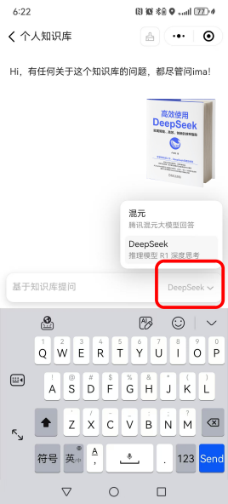
搭建微信AI知识库
《高效使用DeepSeek》

Slide 46
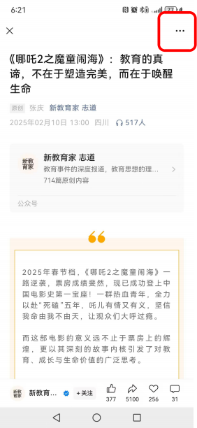
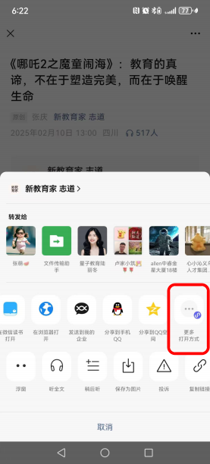
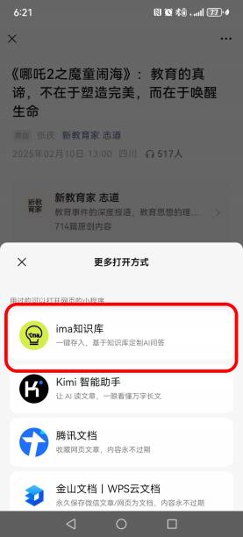
搭建微信AI知识库
《高效使用DeepSeek》

Slide 47
《高效使用DeepSeek》
会议纪要生成
1. 录音转重点（需上传录音文件）：
• 指令：「提取关键决策：用【决议事项】【责任人】【时间节点】三栏表格呈现 ，加粗标注有争议 的内容」。
2. 行动清单：
• 追问：「把会议内容转化为SMART原则任务清单 ，标注需要跨部门协作的事项」。
3. 可视化呈现：
• 高阶指令：「将项目时间线转化为甘特图代码（ Mermaid语法格式） ，用❗ 标注关键依赖节 点」。

Slide 48
《高效使用DeepSeek》
PPT大纲生成
请以人工智能医疗投资为主题，
用Markdown格式生成一份PPT大纲及各页简要内容。
需包含封面、 目录、 人工智能在医疗诊断中的应用、 在疾病治疗中的应用、 面临的 挑战、 未来发展趋势、 投资机遇、 总结页 ， 语言简洁专业 ， 突出关键数据和案例

Slide 49
Excel公式生成
《高效使用DeepSeek》
帮我写公式 ：提取A列区域为 ‘华东区’且D列销售额前5名的产品名称
有两张表： 表1是[项目名称、 申请日期、 报销金额] ， 表2是[项目名称、 所属部门]。 请生成一个公式 ， 统计市场部在2023年1-6月期间 ， 每个项 目的总报销金额 ，结果按金额从高到低排序。
怎么用Excel把销售数据做成动态仪表盘 ， 要有地图分布和趋势预测

Slide 50
《高效使用DeepSeek》
按特定格式写报告
1、让Deepseek给出报告格式
我要写一个XX投资报告 ，需要满足XX ，担心XX ，请给我写一个报告格式模板
2、传文件给Deepseek按格式产出
结合附件中的资料 ，按照如下格式模板给我整理成报告
3、 Deepseek写一半就停了 ，你就说“继续”

Slide 51
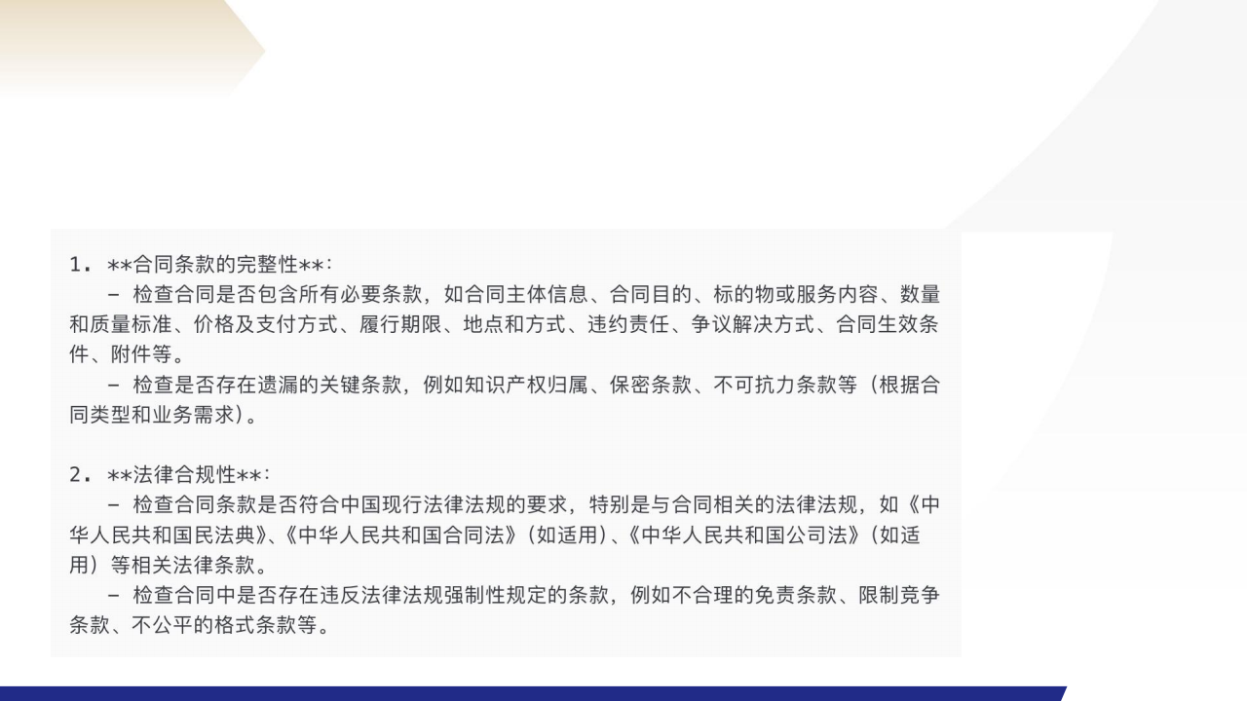
《高效使用DeepSeek》
合同文档合规性检查
审核附件中合同 ， 帮我发现合同条款隐藏风险、 文书格式错误、 多语言合同歧义、
合规性风险

Slide 52
《高效使用DeepSeek》
获取投资数据
提示词：提供芯片行业过去5年全球市场规模及增长率数据 ，并分析未来3年的发展趋势。
提示词：列出全球前10大芯片制造商的市场份额占比 ，以及它们在不同芯片类型（如CPU、GPU、 FPGA等） 的市场地位。
提示词：分析中国芯片行业与全球领先水平的差距 ，包括技术水平、市场份额、产业链完整性等方面。
提示词：获取某芯片上市公司（如寒武纪）近3年的营收、净利润、研发投入等财务数据 ，并分析其 财务健康状况及增长潜力。
提示词：分析某芯片设计企业（如南芯科技） 的市场定位、核心产品竞争力、客户群体及未来发展战 略。
提示词：提供某芯片制造企业（如台积电） 的产能利用率、订单交付周期、成本控制能力等经营数据。

Slide 53
《高效使用DeepSeek》
内审
计划制定
根据投资部门2024年的业务目标和主要投资项目 ，生成一份详细的内审计划 ，包括审计范围、重点 审计项目、抽样方法和初步测试程序。
数据分析和风控
分析投资部门过去一年中所有超过1000万元的投资项目 ，找出其中可能存在风险的项目 ，并给出风 险评级和初步分析。
报告撰写
根据本次投资部门内审的发现和分析结果 ，撰写一份详细的审计报告 ，包括审计范围、 审计发现、风
险评估、建议措施等内容。

Slide 54
《高效使用DeepSeek》
财务场景
1. 财务数据异常检测：
• 指令：「作为财务人员 ，帮我分析这些财务数据中是否存在异常值， 比如收入、成本、费用等数据 的波动异常」
2. 财务指标计算与分析：
• 追问：「计算这份财务报表的偿债能力、盈利能力、营运能力指标 ，并与行业平均水平对比分析」
3. 财务数据预测：
• 高阶指令：「基于这些数据 ，预测未来几个月或季度的销售额、利润等关键财务指标」
4 与管理层沟通辅助：
• 高阶指令：「用通俗易懂的语言解释这些财务数据和财务指标的含义及对公司的影响」

Slide 55

THANKS

